Slide 1
Ιστολογία ΙΙ – Κυτταρολογία (Θ)
Ανοικτά Ακαδημαϊκά Μαθήματα στο ΤΕΙ Αθήνας
Ενότητα 7: Γεννητικό Σύστημα Γυναίκας
Φραγκίσκη Αναγνωστοπούλου Ανθούλη
Τμήμα Ιατρικών Εργαστηρίων
Το περιεχόμενο του μαθήματος διατίθεται με άδεια Creative Commons εκτός και αν αναφέρεται διαφορετικά | Το έργο υλοποιείται στο πλαίσιο του Επιχειρησιακού Προγράμματος «Εκπαίδευση και Δια Βίου Μάθηση» και συγχρηματοδοτείται από την Ευρωπαϊκή Ένωση (Ευρωπαϊκό Κοινωνικό Ταμείο) και από εθνικούς πόρους.

Slide 2
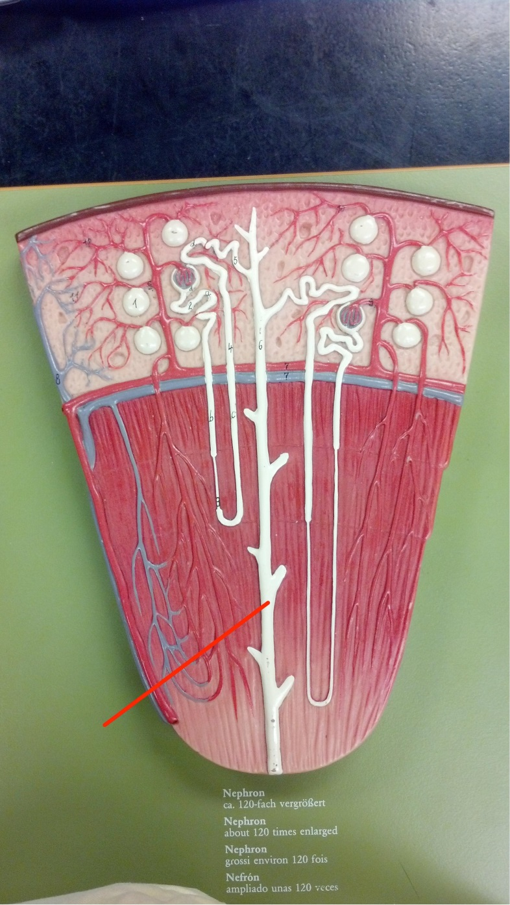
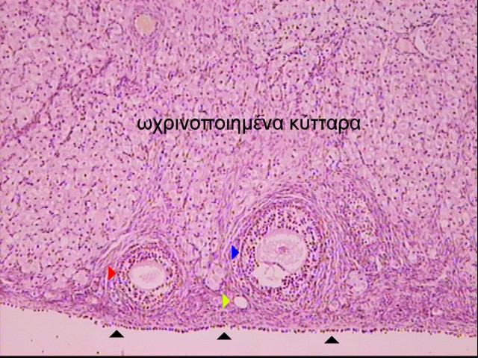
Ιστολογική εικόνα ωοθήκης - ωχρινοποιημένα κύτταρα
Η ωοθήκη εξωτερικά καλύπτεται από το επιφανειακό επιθήλιο που αποτελείται από ένα στίχο μικρών κυβοειδών κυττάρων (μαύρα βέλη).
Στη φλοιώδη μοίρα της ωοθήκης διακρίνονται ένα άωρο ωοθυλάκιο (κίτρινο βέλος), ένα πολύστιβο πρωτογενές ωοθυλάκιο (κόκκινο βέλος) και ένα δευτερογενές ωοθυλάκιο (μπλε βέλος).
Στο άνω μέρος της εικόνας παρατηρούνται πολλά ωχρινοποιημένα κύτταρα. (χρώση αιματοξυλίνη-εωσίνη, μεγέθυνση Χ50)
© 2004, Εργαστήριο Ιστολογίας, Εμβρυολογίας & Ανθρωπολογίας, Ιατρικό Τμήμα, Α.Π.Θ.

Slide 3
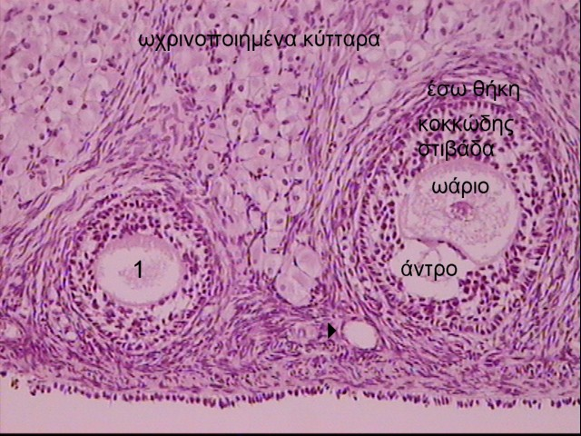
Η ίδια ιστολογική εικόνα σε μεγαλύτερη μεγένθυση
Στο αριστερό μέρος της εικόνας φαίνεται ένα πρωτογενές ωοθυλάκιο (1) με το ωοκύτταρο στο κέντρο του, που περιβάλλεται από την κοκκώδη στιβάδα.
Η άθροιση υγρού μεταξύ των κυττάρων της κοκκώδους στιβάδας σχηματίζει το άντρο (δεξιό μέρος της εικόνας) και έτσι προκύπτει το δευτερογενές ωοθυλάκιο.
Γύρω από την κοκκώδη στιβάδα υπάρχει η έσω θήκη του ωοθυλακίου.
© 2004, Εργαστήριο Ιστολογίας, Εμβρυολογίας & Ανθρωπολογίας, Ιατρικό Τμήμα, Α.Π.Θ.
Ακόμη διακρίνονται ωχρινοποιημένα κύτταρα και το επιφανειακό επιθήλιο στο κάτω μέρος της εικόνας. (χρώση αιματοξυλίνη-εωσίνη, μεγέθυνση Χ100)

Slide 4
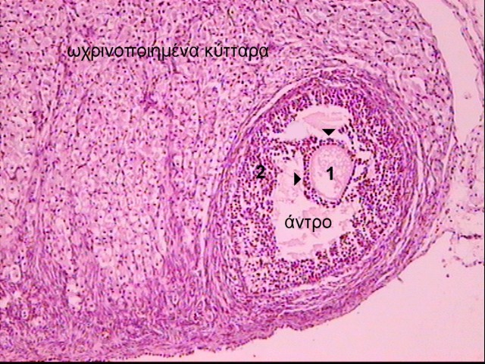
Ιστολογική εικόνα ωοθήκης - Ώριμο ωοθυλάκιο - Ακτινωτός στέφανος
Το ώριμο ή «γραφιανό» ωοθυλάκιο, χαρακτηρίζεται από κοιλότητα (άντρο) μέσα στην οποία προβάλλει το ωάριο (1).
Τα κύτταρα της κοκκώδους στιβάδας (2) που περιβάλλουν το ωάριο (βέλη) αποτελούν τον ακτινωτό στέφανο. (χρώση αιματοξυλίνη-εωσίνη, μεγέθυνση Χ50)
© 2004, Εργαστήριο Ιστολογίας, Εμβρυολογίας & Ανθρωπολογίας, Ιατρικό Τμήμα, Α.Π.Θ.

Slide 5
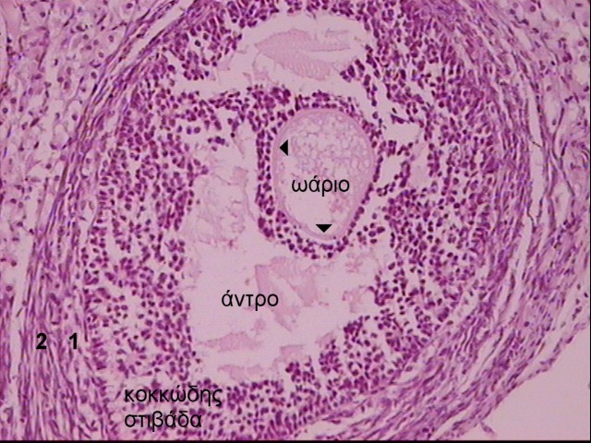
Η ίδια ιστολογική εικόνα σε μεγαλύτερη μεγέθυνση
Ανάμεσα στο ωάριο και τα κύτταρα της κοκκώδους στιβάδας μεσολαβεί η διαφανής ζώνη (βέλη) που περιέχει γλυκοπρωτεΐνες.
Καθώς το ωοθυλάκιο ωριμάζει τα κύτταρα της έσω θήκης του (1) διογκώνονται.
Η έξω θήκη (2) που περιβάλλει την έσω θήκη αποτελείται από ατρακτόμορφα κύτταρα. (χρώση αιματοξυλίνη-εωσίνη, μεγέθυνση Χ100)
© 2004, Εργαστήριο Ιστολογίας, Εμβρυολογίας & Ανθρωπολογίας, Ιατρικό Τμήμα, Α.Π.Θ.

Slide 6
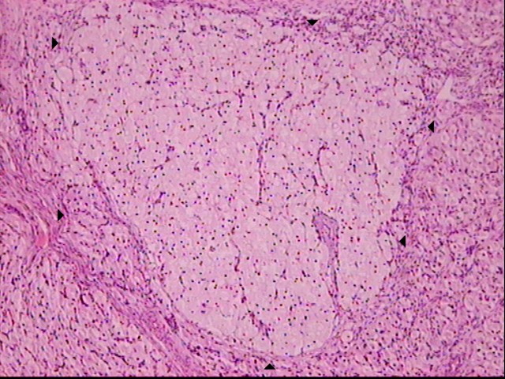
Ωχρό σωμάτιο (1/2)
Μετά την ωορρηξία και υπό την επίδραση της ωχρινοτρόπου ορμόνης της υπόφυσης, τα κύτταρα της κοκκώδους στιβάδας και της έσω θήκης του ωοθυλακίου σχηματίζουν το ωχρό σωμάτιο (βέλη). (χρώση αιματοξυλίνη-εωσίνη, μεγέθυνση Χ50)
© 2004, Εργαστήριο Ιστολογίας, Εμβρυολογίας & Ανθρωπολογίας, Ιατρικό Τμήμα, Α.Π.Θ.

Slide 7
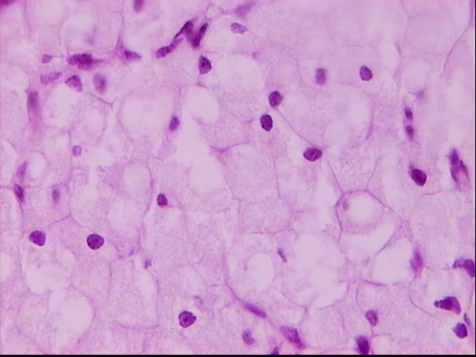
Ωχρό σωμάτιο (2/2)
Η ίδια ιστολογική εικόνα σε μεγάλη μεγέθυνση. Τα κύτταρα του ωχρού σωματίου παράγουν προγεστερόνη. Έχουν άφθονο κυτταρόπλασμα και μικρούς στρογγυλούς πυρήνες. (χρώση αιματοξυλίνη-εωσίνη, μεγέθυνση Χ400)
© 2004, Εργαστήριο Ιστολογίας, Εμβρυολογίας & Ανθρωπολογίας, Ιατρικό Τμήμα, Α.Π.Θ.

Slide 8
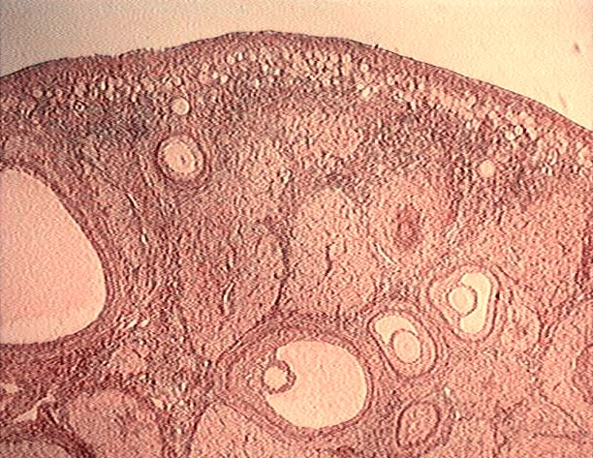
Ιστολογική εικόνα ωοθήκης σε μικρή μεγέθυνση (4x) - Βλαστικό επιθήλιο
Παρατηρούνται πολυάριθμα ωοθυλάκια σε διάφορα στάδια ανάπτυξης περιβαλλόμενα από ένα στρώμα συνδετικού ιστού.
Η επιφάνεια της ωοθήκης καλύπτεται από μία στιβάδα κυβοειδών κυττάρων, γνωστό ως βλαστικό επιθήλιο, αν και δεν έχει σχέση με τα πραγματικά βλαστικά κύτταρα.
Μεταξύ του βλαστικού επιθηλίου και της εξωτερικής ομάδος από μικρά ωοθυλάκια (αρχέγονα) υπάρχει μία παχιά στιβάδα συνδετικού ιστού, ο ινώδης χιτώνας. Χρώση= H&E.
© Paul Bell, Barbara Safiejko-Mroczka, Department of Zoology, University of Oklahoma. All rights reserved

Slide 9
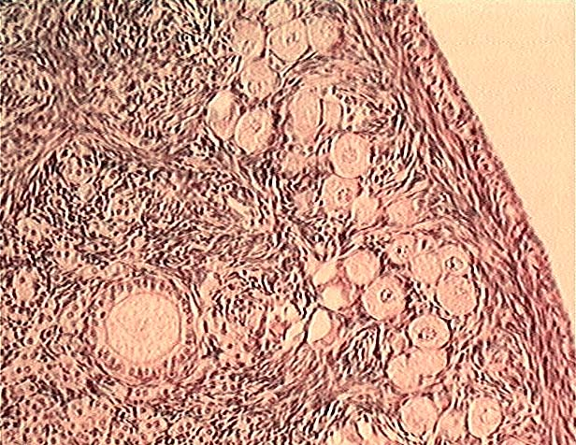
Ιστολογική εικόνα ωοθήκης σε μεσαία μεγέθυνση (x20)
Εμφανίζει πολυάριθμα αρχέγονα ωοθυλάκια και ένα πρωτογενές ωοθυλάκιο (κάτω αριστερά) περιβαλλόμενο από το στρώμα, αποτελούμενο από συνδετικό ιστό.
Η ωοθήκη καλύπτεται από ένα τροποποιημένο μεσοθήλιο, το βλαστικό επιθήλιο, αν και δεν έχει καμμία σχέση με τα πραγματικά βλαστικά κύτταρα.
Το βλαστικό επιθήλιο βρίσκεται πάνω στην κάψα ινώδους συνδετικού ιστού, τον ινώδη χιτώνα. Χρώση= H&E.
© Paul Bell, Barbara Safiejko-Mroczka, Department of Zoology, University of Oklahoma. All rights reserved

Slide 10
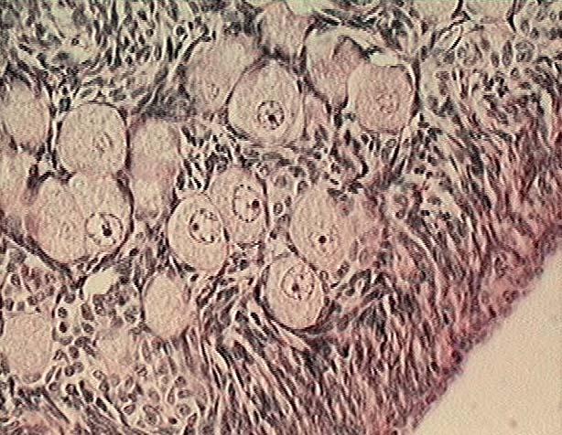
Η ίδια ιστολογική εικόνα σε μεγάλη μεγέθυνση (40x) - Αρχέγονα ωοθυλάκια
Διακρίνονται πολυάριθμα αρχέγονα ωοθυλάκια περιβαλλόμενα από το στρώμα από συνδετικό ιστό.
Κάθε αρχέγονα ωοθυλάκιο αποτελείται από το πρωτογενές ωοκύτταρο περιβαλλόμενο από ένα στίχο πλακωδών κοκκιωδών κυττάρων.
Το βλαστικό επιθήλιο και ο υποκείμενος ινώδης χιτώνας είναι εμφανείς (δεξιό κάτω άκρο). Χρώση = H&E.
© Paul Bell, Barbara Safiejko-Mroczka, Department of Zoology, University of Oklahoma. All rights reserved

Slide 11
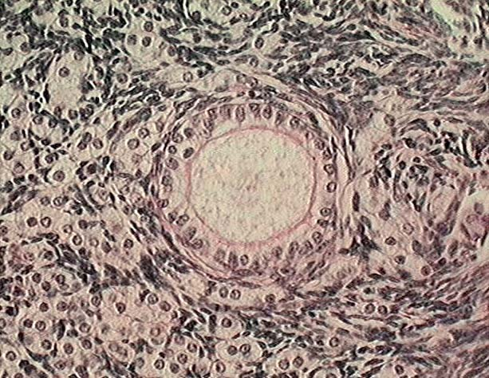
Ιστολογική εικόνα ωοθήκης σε μεγάλη μεγέθυνση (40x) - Ωοθήκη - Πρωτογενές ωοθυλάκιο (1/2)
Εμφανίζει ένα πρωτογενές ωοθυλάκιο περιβαλλόμενο από το στρώμα από συνδετικό ιστό. Στο κέντρο του ωοθυλακίου είναι το πρωτογενές ωοκύτταρο.
Αξιοσημείωτο είναι ότι το κύτταρο είναι τόσο μεγάλο που ο πυρήνας δεν είναι ορατός ακόμα και στη μεγάλη μεγέθυνση. Το ωοκύτταρο περιβάλλεται από μία στιβάδα κοκκιωδών κυττάρων.
Μεταξύ του ωοκυττάρου και των κοκκιωδών κυττάρων υπάρχει μία λεπτή, ροδόχρους στιβάδα εξωκυττάριας ουσίας, η διαφανής ζώνη. Χρώση=H&E.
© Paul Bell, Barbara Safiejko-Mroczka, Department of Zoology, University of Oklahoma. All rights reserved

Slide 12
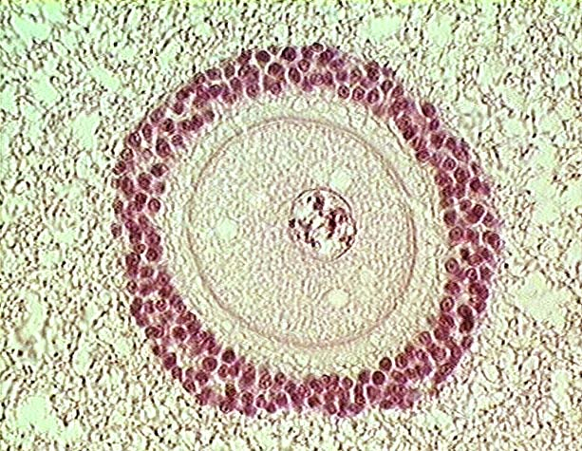
Ιστολογική εικόνα ωοθήκης σε μεγάλη μεγέθυνση (40x) - Ωοθήκη - Πρωτογενές ωοθυλάκιο (2/2)
Iστολογική εικόνα πολυστίβου πρωτογενούς ωοθυλακίου περιβαλλομένου από το ωοθηκικό στρώμα από συνδετικό ιστό.
Το ωοθυλάκιο αποτελείται από το πρωτογενές ωοκύτταρο και λίγες στιβάδες (3-4) κυβοειδών κοκκιωδών κυττάρων. Χρώση= H&E.
© Paul Bell, Barbara Safiejko-Mroczka, Department of Zoology, University of Oklahoma. All rights reserved

Slide 13
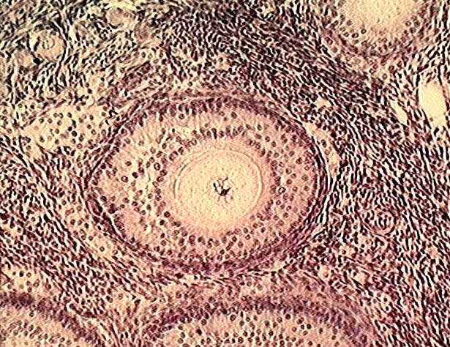
Ιστολογική εικόνα σε μεσαία μεγέθυνση (20x) - Ωοθήκη - Πολύστιβο πρωτογενές ωοθυλάκιο
Εμφανίζει ένα πολύστιβο πρωτογενές ωοθυλάκιο.
Το ωοκύτταρο περιέχει το πρωτογενές ωοκύτταρο, με ένα κεντρικά τοποθετημένο πυρήνα, περιβαλλόμενο από αρκετές στιβάδες θυλακικών κυττάρων, των κοκκιωδών κυττάρων.
Τα θυλακικά κύτταρα χωρίζονται από το πρωτογενές ωοκύτταρο από μία παχιά στιβάδα εξωκυττάριας ουσίας, την διαφανή ζώνη.
Τα κύτταρα του συνδετικού ιστού που περιβάλλουν το ωοθυλάκιο βρίσκονται στα αρχικά στάδια σχηματισμού της θήκης. Αρκετά αρχέγονα ωοθυλάκια είναι ορατά (πάνω αριστερή γωνία). Χρώση=H&E.
© Paul Bell, Barbara Safiejko-Mroczka, Department of Zoology, University of Oklahoma. All rights reserved

Slide 14
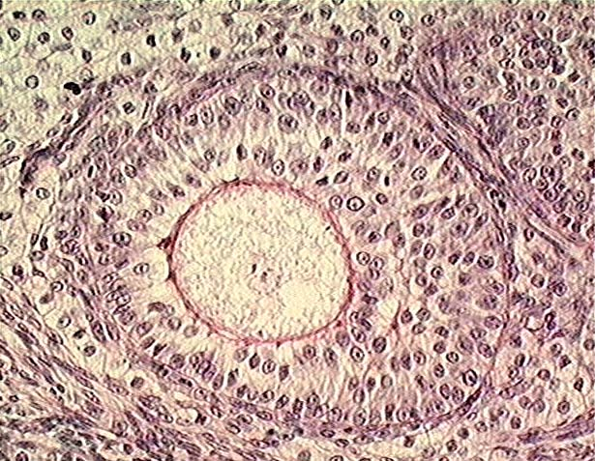
Ιστολογική εικόνα σε μεγάλη μεγέθυνση (40x) - Ωοθήκη - Πολύστιβο πρωτογενές ωοθυλάκιο
Εμφανίζει ένα πολύστιβο πρωτογενές ωοθυλάκιο. Το κεντρικά ευρισκόμενο ωοκύτταρο με τον κεντρικό του πυρήνα είναι διαχωρίζεται ευκρινώς από τις περιβάλλουσες αυτό στιβάδες των κοκκιωδών κυττάρων από τη ροδόχροη διαυγή ζώνη.
Η εξωτερική θήκη διακρίνεται και αποτελείται από δύο διαφορετικά είδη κυττάρων.
Τα κύτταρα κοντά στο ωοθυλάκιο, αποτελούν την έσω θήκη, είναι περισσότερο κυβοειδή, ενώ εκείνα που είναι μακρύτερα, και αποτελούν την έξω θήκη, είναι πιο επίπεδα. Χρώση=H&E.
© Paul Bell, Barbara Safiejko-Mroczka, Department of Zoology, University of Oklahoma. All rights reserved

Slide 15
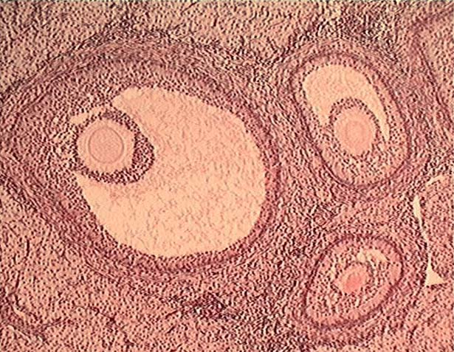
Ιστολογική εικόνα ωοθήκης σε μικρή μεγέθυνση (10x) - Δευτερογενές ωοθυλάκιο
Εμφανίζει τρία δευτερογενή ωοθυλάκια σε διαφορετικά στάδια σχηματισμού (αντρικά ωοθυλάκια). Η χαρακτηριστική διαφορά των δευτερογενών ωοθυλακίων είναι η παρουσία υγρού καλύπτουσα ένα χώρο, το άντρο.
Το τοίχωμα του άντρου σχηματίζεται από πολλές στιβάδες κοκκιωδών κυττάρων.
Το πρωτογενές ωοκύτταρο περιβάλλεται από τη διαφανή του ζώνη, και βρίσκεται στο κέντρο ενός λοφίσκου κοκκιωδών κυττάρων, το ωοφόρο λοφίδιο, το οποίο εκτείνεται μέσα στο άντρο.
© Paul Bell, Barbara Safiejko-Mroczka, Department of Zoology, University of Oklahoma. All rights reserved
Το ωοθυλάκιο περιβάλλεται από μία παχιά θήκη αποτελούμενη από την έσω θήκη και την έξω θήκη. Xρώση=H&E.

Slide 16
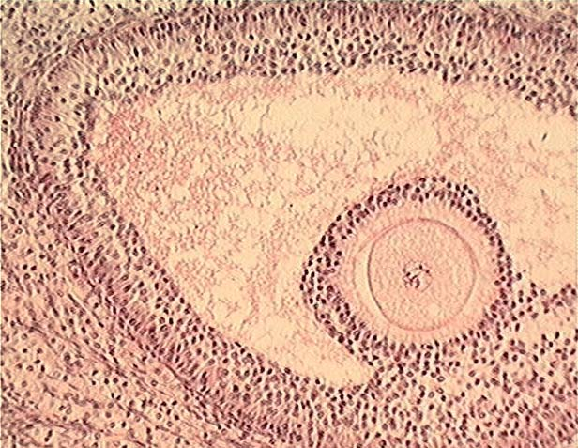
Ιστολογική εικόνα ωοθήκης σε μεσαία μεγέθυνση (20x) - Δευτερογενές ωοθυλάκιο
Η ίδια ιστολογική εικόνα σε μεσαία μεγέθυνση (20x) εμφανίζουσα τμήμα ενός δευτερογενούς ωοθυλακίου.
Διακρίνονται:
το πληρούμενο με υγρό άντρο;
το παχύ τοίχωμα των κοκκιωδών κυττάρων;
το πρωτογενές ωοκύτταρο με τον πυρήνα του;
η παχιά διαφανής ζώνη;
το ωοφόρο λοφίδιο; και
η έσω θήκη.
© Paul Bell, Barbara Safiejko-Mroczka, Department of Zoology, University of Oklahoma. All rights reserved
Αξίζει να σημειωθεί ότι η εσωτερική στιβάδα από το ωοφόρο λοφίδιο παραμένει με το ωοκύτταρο μετά την ωορρηξία, σχηματίζοντας τον ακτινωτό στέφανο. Χρώση=H&E.

Slide 17
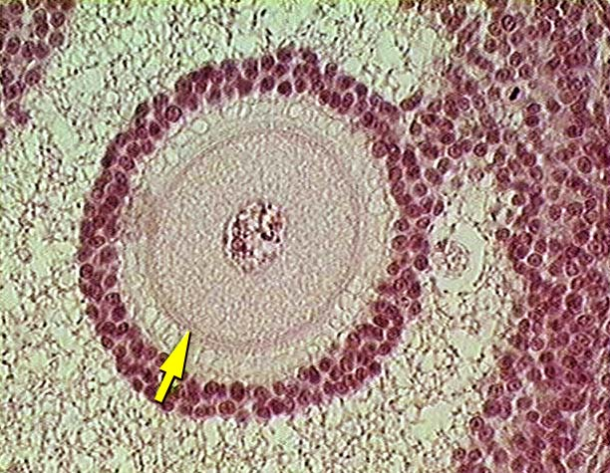
Ιστολογική εικόνα ωοθήκης σε μεγάλη μεγέθυνση (40x) - Δευτερογενές ωοθυλάκιο (1/2)
Παρουσιάζει τμήμα ενός δευτερογενούς ωοθυλακίου. Το ωοθυλάκιο αποτελείται από ένα πρωτογενές ωοκύτταρο, περιβαλλόμενο από τη ν διαφανή ζώνη (βέλος) και τον ακτινωτό στέφανο. Χρώση= H&E.
© Paul Bell, Barbara Safiejko-Mroczka, Department of Zoology, University of Oklahoma. All rights reserved

Slide 18
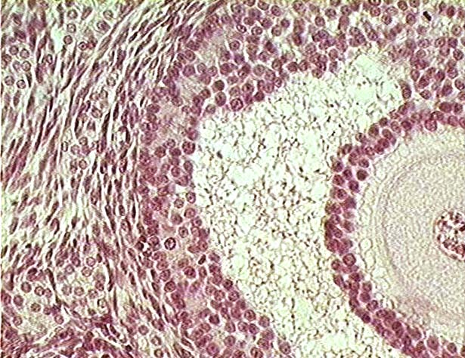
Ιστολογική εικόνα ωοθήκης σε μεγάλη μεγέθυνση (40x) - Δευτερογενές ωοθυλάκιο (2/2)
Εμφανίζει ένα δευτερογενές ωοθυλάκιο μέσα στο συνδετικό ιστό του ωοθηκικού στρώματος.
Το ωοθυλάκιο αποτελείται από το πρωτογενές ωοκύτταρο (περιβαλλόμενο από τη διαφανή ζώνη και τον ακτινωτό στέφανο), από τις πολλές στιβάδες κοκκιωδών κυττάρων και από την πληρούμενη με ωοθυλακικό υγρό κοιλότητα, γνωστή ως άντρο.
© Paul Bell, Barbara Safiejko-Mroczka, Department of Zoology, University of Oklahoma. All rights reserved
Το ωοθυλάκιο περιβάλλεται από την έσω θήκη και την έξω θήκη.

Slide 19
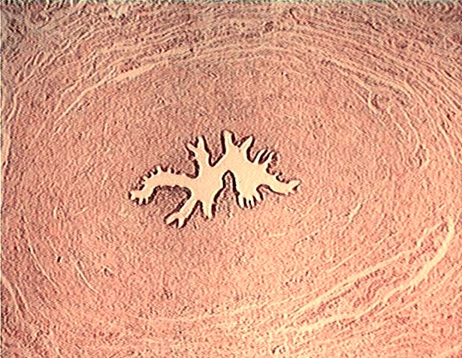
Ιστολογική εικόνα ισθμού σάλπιγγας σε μικρή μεγέθυνση (4x)
Παρατηρούνται:
μυϊκός χιτώνας, αποτελούμενος από μία έξω επιμήκη και μία έσω κυκλοτερή στιβάδα; και
βλεννογόνος, επενδυόμενος από απλό κυλινδρικό επιθήλιο.
Χρώση= H&E.
© Paul Bell, Barbara Safiejko-Mroczka, Department of Zoology, University of Oklahoma. All rights reserved

Slide 20
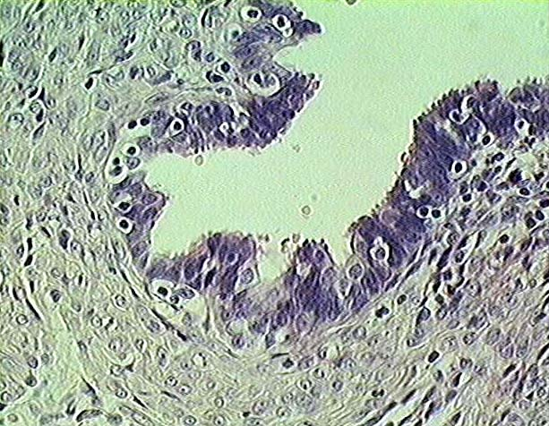
Ιστολογική εικόνα σάλπιγγας σε μεγάλη μεγέθυνση (40x)
Εμφανίζει την επιθηλιακή επικάλυψη (αποτελούμενη από απλό κυλινδρικό επιθήλιο) και τον υποκείμενο συνδετικό ιστό. Χρώση= H&E.
© Paul Bell, Barbara Safiejko-Mroczka, Department of Zoology, University of Oklahoma. All rights reserved

Slide 21
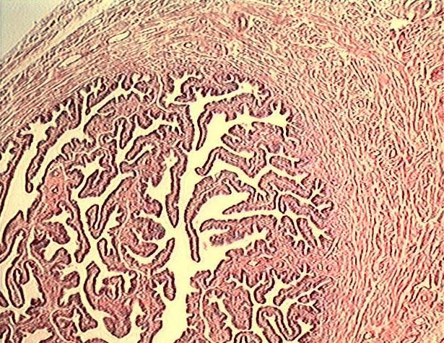
Ιστολογική εικόνα ληκύθου σάλπιγγας σε μικρή μεγέθυνση (4x)
Παρατηρούνται:
μυϊκός χιτώνας, αποτελούμενος από μία έξω επιμήκη και μία έσω κυκλοτερή στιβάδα; και
ένα έντονα αναδιπλούμενος βλεννογόνος επενδυόμενος από κυλινδρικό επιθήλιο.
Χρώση= H&E.
© Paul Bell, Barbara Safiejko-Mroczka, Department of Zoology, University of Oklahoma. All rights reserved

Slide 22
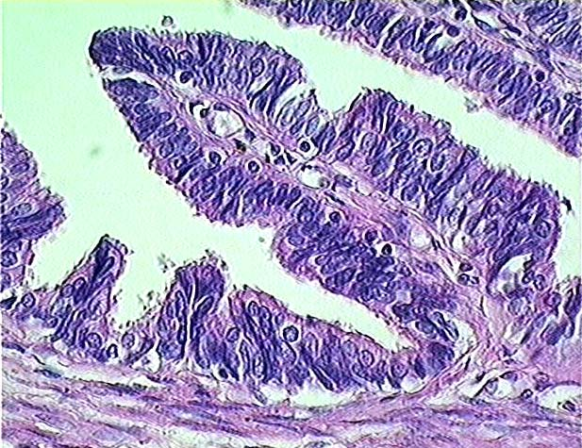
Ιστολογική εικόνα ληκύθου σάλπιγγας σε μεγάλη μεγέθυνση (40x)
Παρατηρείται τμήμα έντονα αναδιπλούμενου βλεννογόνου επενδυόμενου από απλό κυλινδρικό επιθήλιο αποτελούμενου από κροσσωτά και μη κροσσωτά κύτταρα.
Διακρίνονται πολυάριθμα αιμοφόρα αγγεία στον χαλαρό συνδετικό ιστό του υποκείμενου χορίου. Χρώση=H&E.
© Paul Bell, Barbara Safiejko-Mroczka, Department of Zoology, University of Oklahoma. All rights reserved

Slide 23
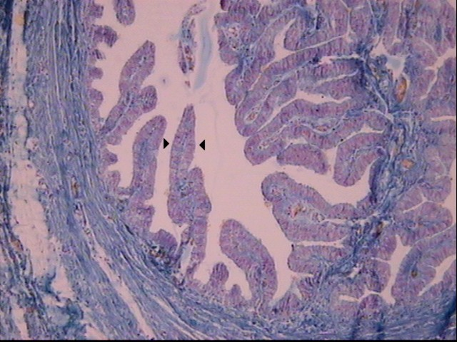
Ωαγωγός (1/2)
Ο ωαγωγός έχει βλεννογόνο που σχηματίζει πολλές πτυχές (βέλη) και περιβάλλεται από παχύ μυϊκό χιτώνα. (χρώση Mallory, μεγέθυνση Χ50)
© Paul Bell, Barbara Safiejko-Mroczka, Department of Zoology, University of Oklahoma. All rights reserved

Slide 24
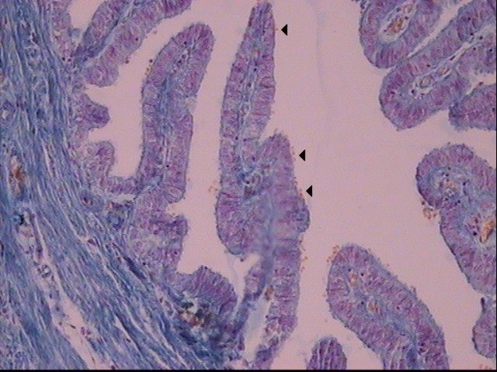
Ωαγωγός (2/2)
Λεπτομέρεια της προηγούμενης εικόνας σε μεγαλύτερη μεγέθυνση. Ο βλεννογόνος του ωαγωγού καλύπτεται από μονόστιβο κυλινδρικό κροσσωτό επιθήλιο (βέλη). (χρώση Mallory, μεγέθυνση Χ100)
© Paul Bell, Barbara Safiejko-Mroczka, Department of Zoology, University of Oklahoma. All rights reserved

Slide 25
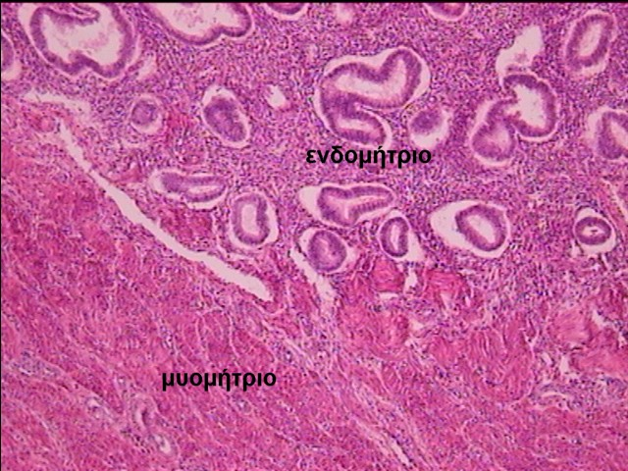
Ενδομήτριο - Μυομήτριο (1/3)
Ο βλεννογόνος της μήτρας λέγεται ενδομήτριο και επαλείφει εσωτερικά την κοιλότητα της.
Στο κάτω μέρος της εικόνας φαίνεται ο μυϊκός χιτώνας της μήτρας από λείες μυϊκές ίνες, που λέγεται μυομήτριο.
© 2004, Εργαστήριο Ιστολογίας, Εμβρυολογίας & Ανθρωπολογίας, Ιατρικό Τμήμα, Α.Π.Θ.
Σημειώστε την έλλειψη υποβλεννογονίου χιτώνα. (χρώση αιματοξυλίνη-εωσίνη, μεγέθυνση Χ50)

Slide 26
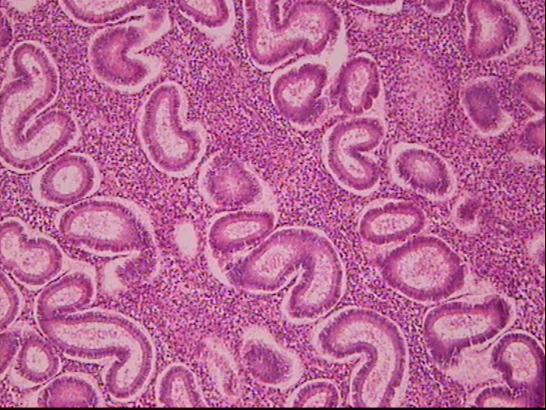
Ενδομήτριο - Μυομήτριο (2/3)
Λεπτομέρεια της προηγούμενης εικόνας. Οι αδένες του ενδομητρίου κατά τη διάρκεια του καταμήνιου κύκλου προοδευτικά επιμηκύνονται και γίνονται περισσότερο ελικοειδείς. (χρώση αιματοξυλίνη-εωσίνη, μεγέθυνση Χ50)
© 2004, Εργαστήριο Ιστολογίας, Εμβρυολογίας & Ανθρωπολογίας, Ιατρικό Τμήμα, Α.Π.Θ.

Slide 27
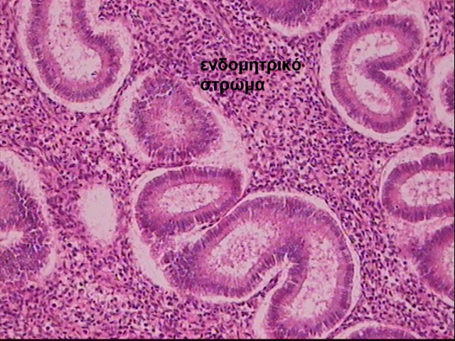
Ενδομήτριο - Μυομήτριο (3/3)
Η ίδια ιστολογική εικόνα σε μεγάλη μεγέθυνση. Ο συνδετικός ιστός ανάμεσα από τους αδένες αποτελεί το ενδομητρικό στρώμα που είναι πλούσιο σε θεμέλια ουσία και δικτυωτές ίνες. (χρώση αιματοξυλίνη-εωσίνη, μεγέθυνση Χ100)
© 2004, Εργαστήριο Ιστολογίας, Εμβρυολογίας & Ανθρωπολογίας, Ιατρικό Τμήμα, Α.Π.Θ.

Slide 28
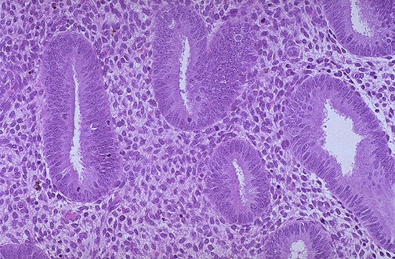
Ιστολογική εικόνα φυσιολογικού παραγωγικού ενδομήτριου του εμμηνορρυσιακού κύκλου
Παρουσία σωληνωδών αδενίων με κυλινδρικά κύτταρα περιβαλλομένων από πυκνό ενδομητρικό στρώμα που πολλαπλασιάζεται για να ξανασχηματίσει τον αποπίπτοντα με την εμμηνορρυσία ενδομητρικό ιστό.
© Paul Bell, Barbara Safiejko-Mroczka, Department of Zoology, University of Oklahoma. All rights reserved

Slide 29
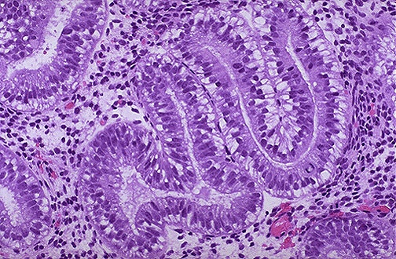
Ιστολογική εικόνα αρχόμενου εκκριτικού ενδομήτριου
Η παρουσία εμφανών υποπυρηνικών κενοτοπίων είναι συμβατή με την δεύτερη ημέρα μετά την ωοθυλακιορηξία (δηλαδή ενδομήτριο 16ης ημέρας του εμμηνορρυσιακού κύκλου).
© Paul Bell, Barbara Safiejko-Mroczka, Department of Zoology, University of Oklahoma. All rights reserved

Slide 30
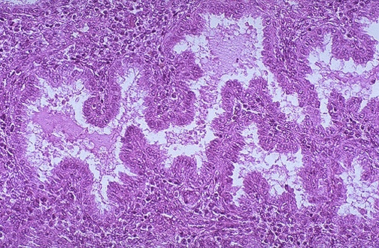
Ιστολογική εικόνα φυσιολογικής εκκριτικής φάσης του ενδομητρίου
Παρουσία ευμεγέθων ελικοειδών αδενίων με ενδοαυλικές εκκρίσεις.
Η εκκριτική φάση ακολουθεί κύκλο 14 ημερών και οδηγεί, είτε στην εμφύτευση του γονιμοποιημένου ωαρίου, είτε στην εμμηνορρυσία.
© Paul Bell, Barbara Safiejko-Mroczka, Department of Zoology, University of Oklahoma. All rights reserved

Slide 31
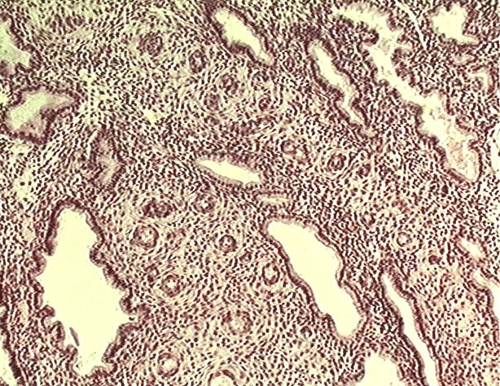
Ιστολογική εικόνα φυσιολογικής εκκριτικής φάσης του ενδομητρίου σε μεσαία μεγέθυνση (10x)
Εμφανίζει τους ενδομητρικούς αδένες και αρκετές εγκάρσιες διατομές των σπειροειδών (ελικοειδών) αρτηριών. Χρώση= H&E.
© Paul Bell, Barbara Safiejko-Mroczka, Department of Zoology, University of Oklahoma. All rights reserved

Slide 32
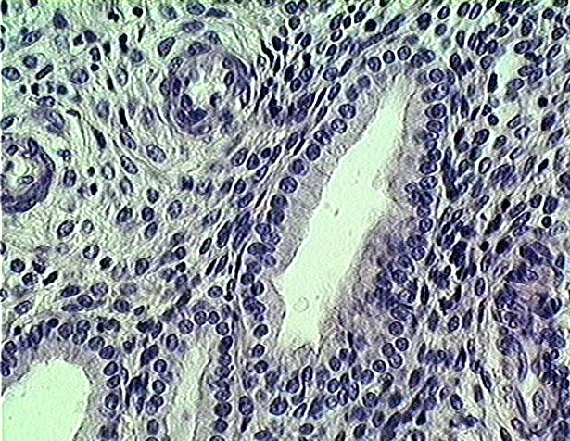
Ιστολογική εικόνα φυσιολογικής εκκριτικής φάσης του ενδομητρίου σε μεγάλη μεγέθυνση (40x)
Παρατηρούνται ενδομητρικοί αδένες αποτελούμενοι από απλό κυλινδρικό επιθήλιο. Διακρίνονται επίσης αρκετά λευκοκύτταρα στο ενδομητρικό στρώμα. Χρώση=H&E.
© Paul Bell, Barbara Safiejko-Mroczka, Department of Zoology, University of Oklahoma. All rights reserved

Slide 33
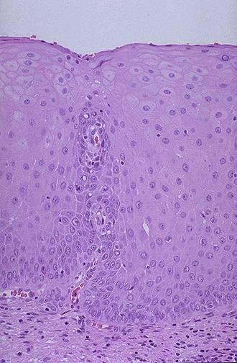
Φυσιολογικό μη κερατινοποιημένο ακανθοκυτταρικό επιθήλιο εξωτραχήλου
Tα ακανθοκύτταρα παρουσιάζουν ωρίμανση από τη βασική στιβάδα προς την επιφάνεια.
© Paul Bell, Barbara Safiejko-Mroczka, Department of Zoology, University of Oklahoma. All rights reserved

Slide 34
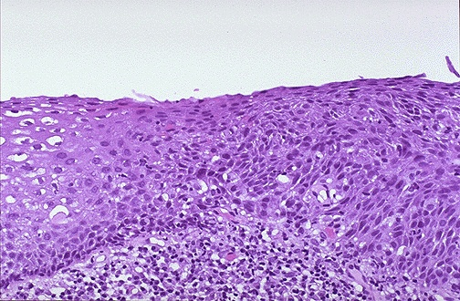
Δυσπλασία τραχηλικού επιθηλίου επεκτεινόμενη από τα δεξιά
Το επιθήλιο είναι φυσιολογικό στο αριστερό τμήμα της εικόνας. Τα δυσπλαστικά κύτταρα έχουν μεγάλους και βαθυχρωματικούς πυρήνες και διατάσσονται ακανόνιστα.
© Paul Bell, Barbara Safiejko-Mroczka, Department of Zoology, University of Oklahoma. All rights reserved

Slide 35
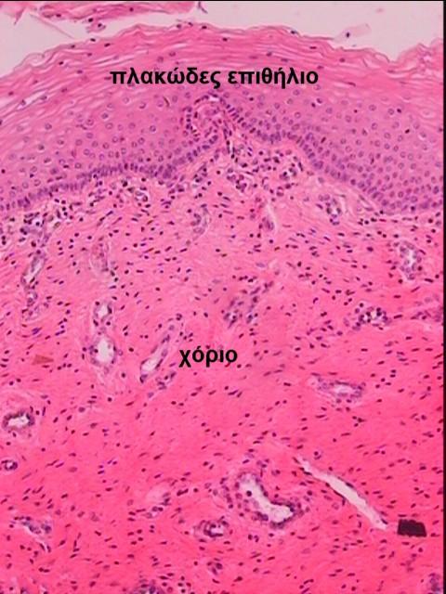
Πλακώδες επιθήλιο - Χόριο
Διακρίνονται το καλυπτήριο πολύστιβο πλακώδες επιθήλιο και το υποκείμενο χόριο από χαλαρό συνδετικό ιστό με άφθονες ελαστικές ίνες.
(χρώση αιματοξυλίνη-εωσίνη, μεγέθυνση Χ100)
© 2004, Εργαστήριο Ιστολογίας, Εμβρυολογίας & Ανθρωπολογίας, Ιατρικό Τμήμα, Α.Π.Θ.

Slide 36
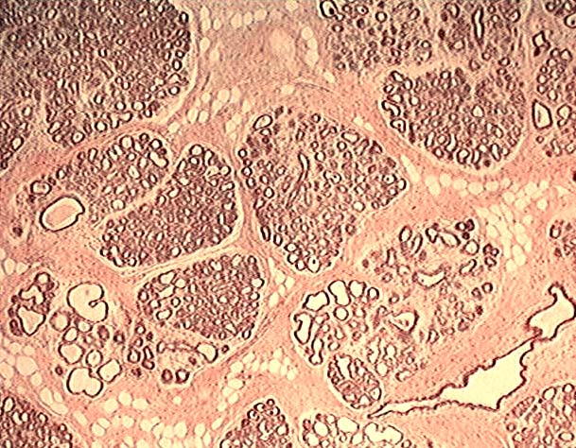
Ιστολογική εικόνα μαζικού αδένα κατά τη γαλουχία σε μικρή μεγέθυνση (4x)
Παρατηρούνται λόβια αποτελούμενα από πολυάριθμες αδενοκυψέλες.
Ο ενδιάμεσος συνδετικός ιστός ιστός διαχωρίζει τα λοβίδια. Χρώση=H&E.
© Paul Bell, Barbara Safiejko-Mroczka, Department of Zoology, University of Oklahoma. All rights reserved

Slide 37
Τέλος Ενότητας

Slide 38
Σημειώματα

Slide 39
Σημείωμα Αναφοράς
Copyright Τεχνολογικό Εκπαιδευτικό Ίδρυμα Αθήνας, Φραγκίσκη Αναγνωστοπούλου Ανθούλη 2014. Φραγκίσκη Αναγνωστοπούλου Ανθούλη. «Ιστολογία ΙΙ – Κυτταρολογία (Θ). Ενότητα 7: Γεννητικό Σύστημα Γυναίκας». Έκδοση: 1.0. Αθήνα 2014. Διαθέσιμο από τη δικτυακή διεύθυνση: ocp.teiath.gr.

Slide 40
Σημείωμα Αδειοδότησης
Το παρόν υλικό διατίθεται με τους όρους της άδειας χρήσης Creative Commons Αναφορά, Μη Εμπορική Χρήση Παρόμοια Διανομή 4.0 [1] ή μεταγενέστερη, Διεθνής Έκδοση. Εξαιρούνται τα αυτοτελή έργα τρίτων π.χ. φωτογραφίες, διαγράμματα κ.λ.π., τα οποία εμπεριέχονται σε αυτό. Οι όροι χρήσης των έργων τρίτων επεξηγούνται στη διαφάνεια «Επεξήγηση όρων χρήσης έργων τρίτων».
Τα έργα για τα οποία έχει ζητηθεί άδεια αναφέρονται στο «Σημείωμα Χρήσης Έργων Τρίτων».
[1] http://creativecommons.org/licenses/by-nc-sa/4.0/
Ως Μη Εμπορική ορίζεται η χρήση:
που δεν περιλαμβάνει άμεσο ή έμμεσο οικονομικό όφελος από την χρήση του έργου, για το διανομέα του έργου και αδειοδόχο
που δεν περιλαμβάνει οικονομική συναλλαγή ως προϋπόθεση για τη χρήση ή πρόσβαση στο έργο
που δεν προσπορίζει στο διανομέα του έργου και αδειοδόχο έμμεσο οικονομικό όφελος (π.χ. διαφημίσεις) από την προβολή του έργου σε διαδικτυακό τόπο
Ο δικαιούχος μπορεί να παρέχει στον αδειοδόχο ξεχωριστή άδεια να χρησιμοποιεί το έργο για εμπορική χρήση, εφόσον αυτό του ζητηθεί.

Slide 41
Επεξήγηση όρων χρήσης έργων τρίτων
©
Δεν επιτρέπεται η επαναχρησιμοποίηση του έργου, παρά μόνο εάν ζητηθεί εκ νέου άδεια από το δημιουργό.
διαθέσιμο με άδεια CC-BY
Επιτρέπεται η επαναχρησιμοποίηση του έργου και η δημιουργία παραγώγων αυτού με απλή αναφορά του δημιουργού.
διαθέσιμο με άδεια CC-BY-SA
Επιτρέπεται η επαναχρησιμοποίηση του έργου με αναφορά του δημιουργού, και διάθεση του έργου ή του παράγωγου αυτού με την ίδια άδεια.
διαθέσιμο με άδεια CC-BY-ND
Επιτρέπεται η επαναχρησιμοποίηση του έργου με αναφορά του δημιουργού.
Δεν επιτρέπεται η δημιουργία παραγώγων του έργου.
διαθέσιμο με άδεια CC-BY-NC
Επιτρέπεται η επαναχρησιμοποίηση του έργου με αναφορά του δημιουργού.
Δεν επιτρέπεται η εμπορική χρήση του έργου.
διαθέσιμο με άδεια CC-BY-NC-SA
Επιτρέπεται η επαναχρησιμοποίηση του έργου με αναφορά του δημιουργού.
και διάθεση του έργου ή του παράγωγου αυτού με την ίδια άδεια
Δεν επιτρέπεται η εμπορική χρήση του έργου.
διαθέσιμο με άδεια CC-BY-NC-ND
Επιτρέπεται η επαναχρησιμοποίηση του έργου με αναφορά του δημιουργού.
Δεν επιτρέπεται η εμπορική χρήση του έργου και η δημιουργία παραγώγων του.
διαθέσιμο με άδεια
CC0 Public Domain
Επιτρέπεται η επαναχρησιμοποίηση του έργου, η δημιουργία παραγώγων αυτού και η εμπορική του χρήση, χωρίς αναφορά του δημιουργού.
διαθέσιμο ως κοινό κτήμα
Επιτρέπεται η επαναχρησιμοποίηση του έργου, η δημιουργία παραγώγων αυτού και η εμπορική του χρήση, χωρίς αναφορά του δημιουργού.
χωρίς σήμανση
Συνήθως δεν επιτρέπεται η επαναχρησιμοποίηση του έργου.

Slide 42
Διατήρηση Σημειωμάτων
Οποιαδήποτε αναπαραγωγή ή διασκευή του υλικού θα πρέπει να συμπεριλαμβάνει:
το Σημείωμα Αναφοράς
το Σημείωμα Αδειοδότησης
τη δήλωση Διατήρησης Σημειωμάτων
το Σημείωμα Χρήσης Έργων Τρίτων (εφόσον υπάρχει)
μαζί με τους συνοδευόμενους υπερσυνδέσμους.

Slide 43
Σημείωμα Χρήσης Έργων Τρίτων
Το Έργο αυτό κάνει χρήση περιεχομένου από τα ακόλουθα έργα:
Εργαστήριο Ιστολογίας, Εμβρυολογίας & Ανθρωπολογίας, Ιατρικό Τμήμα, Α.Π.Θ., 2004
Paul Bell, Barbara Safiejko-Mroczka, Department of Zoology, University of Oklahoma. All rights reserved

Slide 44
Χρηματοδότηση
Το παρόν εκπαιδευτικό υλικό έχει αναπτυχθεί στo πλαίσιo του εκπαιδευτικού έργου του διδάσκοντα.
Το έργο «Ανοικτά Ακαδημαϊκά Μαθήματα στο ΤΕΙ Αθήνας» έχει χρηματοδοτήσει μόνο την αναδιαμόρφωση του εκπαιδευτικού υλικού.
Το έργο υλοποιείται στο πλαίσιο του Επιχειρησιακού Προγράμματος «Εκπαίδευση και Δια Βίου Μάθηση» και συγχρηματοδοτείται από την Ευρωπαϊκή Ένωση (Ευρωπαϊκό Κοινωνικό Ταμείο) και από εθνικούς πόρους.

